Slide 1
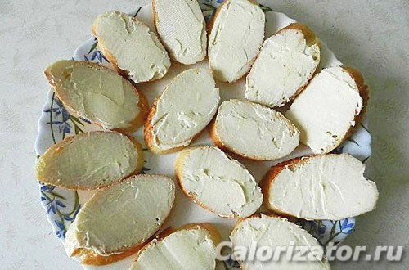
Исследовательская работа
«Что такое бутерброд и с чем его едят»
Автор проекта:
Овсянникова Любовь
ученица 2 класса
МБОУ Сявская СОШ

Slide 2
Опрос: «Что такое бутерброд»
В ОПРОСЕ УЧАСТВОВАЛО 42 ЧЕЛОВЕКА. 21 МАЛЬЧИК И 21 ДЕВОЧКА
Ответы учеников | Мальчики | Девочки
«масло и хлеб» | 8 | 4
Другие варианты | 13 | 17
Итого правильных ответов в %: | 38 | 19

Slide 3

Цель работы:
выяснить, что такое бутерброд, его настоящее происхождение, и с чем его едят сегодня

Slide 4

Задачи:
Выяснить происхождение бутерброда и его «возрастные изменения»;
Исследовать физику падения бутерброда;
Произвести собственные исследования в познании интересных видов бутерброда

Slide 5

Проблема:
Откуда произошло название «бутерброд» и с чем его едят?
Гипотеза:
«Бутерброд» произошел от немецких слов «бутер» - масло и «брот» - хлеб, в его наполнение входят полезные продукты.

Slide 6
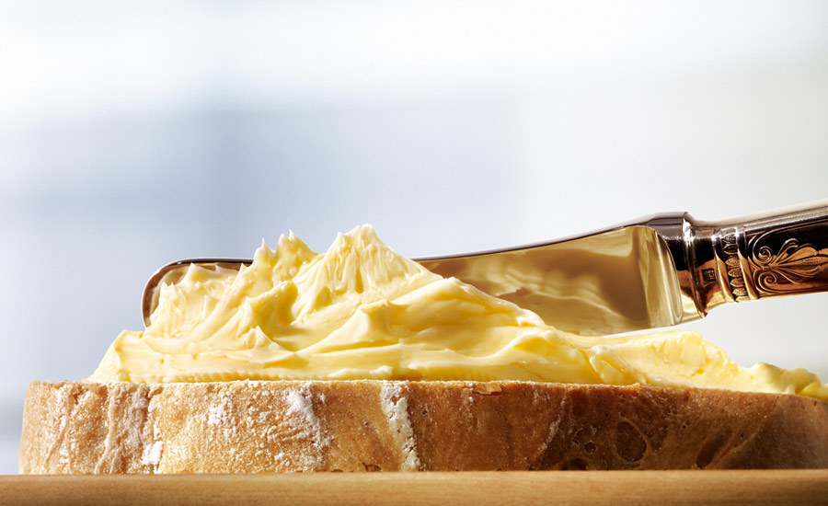
Бутерброд – хлеб с маслом

Slide 7
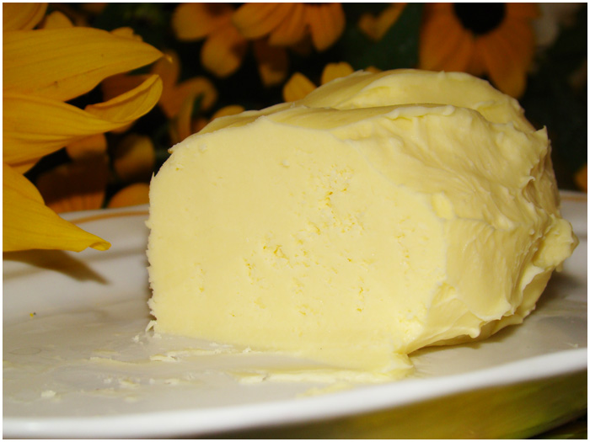
«die Butter» (нем.) - масло

Slide 8
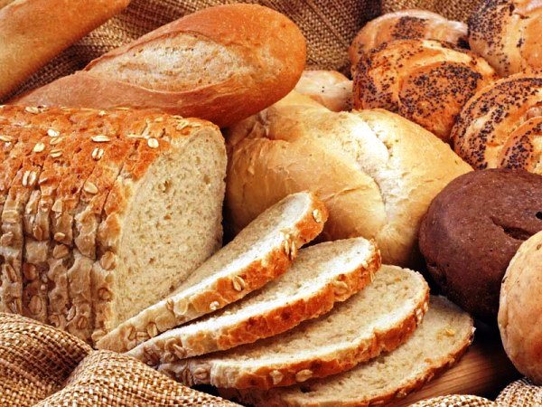
«Das Brot»
(нем.) - хлеб

Slide 9
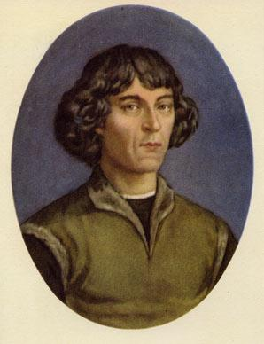
Николай Коперник
1473 - 1543

Slide 10
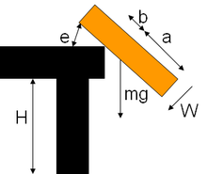

Физика падения бутерброда

Slide 11
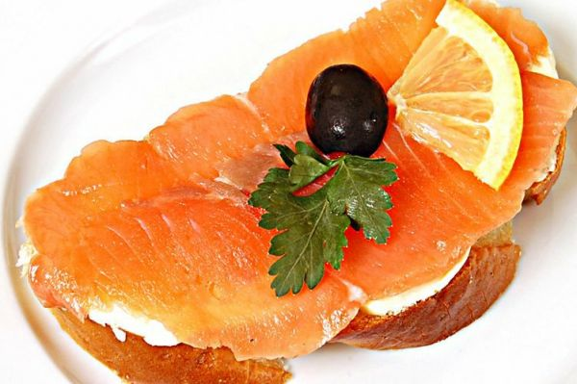

Slide 12
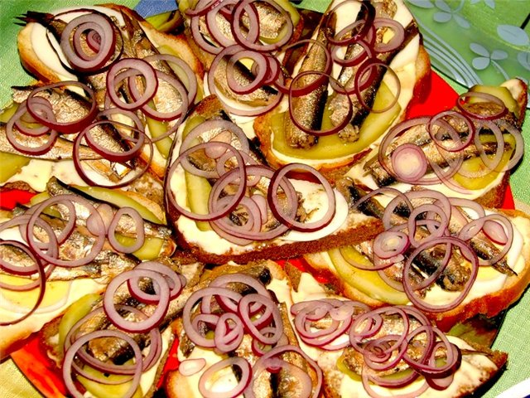
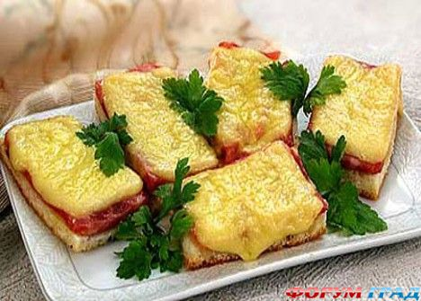
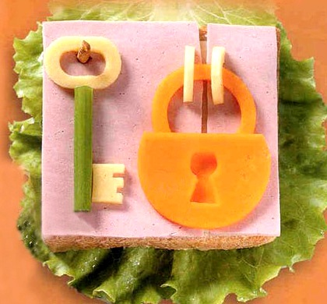
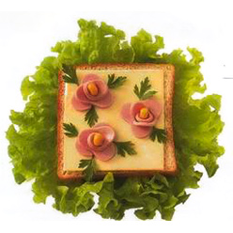
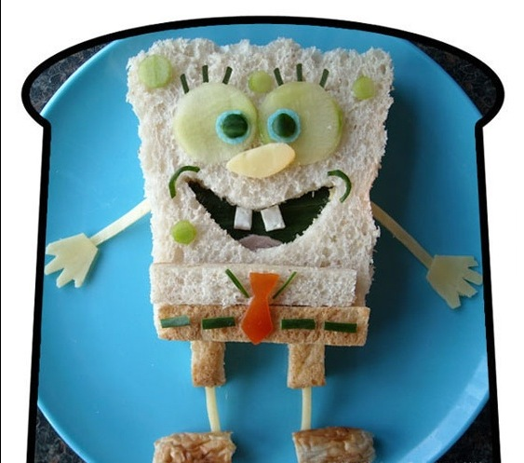

Slide 13

Вывод:
Бутерброд – по составу слово чисто немецкое «Butter» - масло, «Brot» - хлеб.
Но мы вкладываем, более широкий смысл, чем немцы.
Мы можем сказать «бутерброд» про кусок хлеба с сыром или икрой без масла.
Немец назовет его тартинкой. Бутерброд для него только хлеб с маслом.

Slide 14
Литература:
1) Бутерброд — Краткая энциклопедия домашнего хозяйства/ред. И. М. Скворцов и др. — М.: Государственное Научное издательство «Большая Советская энциклопедия» — 1959.
2) Даль В.Л. «Толковый словарь живого великого русского языка» М.2006
3) Ожегов С.И. «Толковый словарь русского языка», М. 2008
4) Успенский Лев «Почему не иначе?», М. 1967
5)«WiemacheicheinButterbrot?», in: Sebastian Dickhaut: Wiekocheich …?, München 2006, S. 200
6) Kößling, Elke: Das BuchvomButterbrot. ISBN 3-8025-1500-5
7) Интернет ресурсы:
http://kuking.net/19_384.htm
http://www.gotovim.ru/library/records/bigbutter.shtml
http://www.dvinainform.ru/news/2010/07/27/85911.shtm

Slide 15

СПАСИБО
ЗА ВНИМАНИЕ

